Slide 1


BARTIN-BOLU-DÜZCE-KARABÜK-KASTAMONU-SAKARYA-ZONGULDAK
İLLERİ MHRS DEĞERLENDİRME SUNUMU
Dr. GÜL KERMAN
Kamu Hastaneleri Genel Müdürlüğü
17 EYLÜL 2018
İZMİR

Slide 2
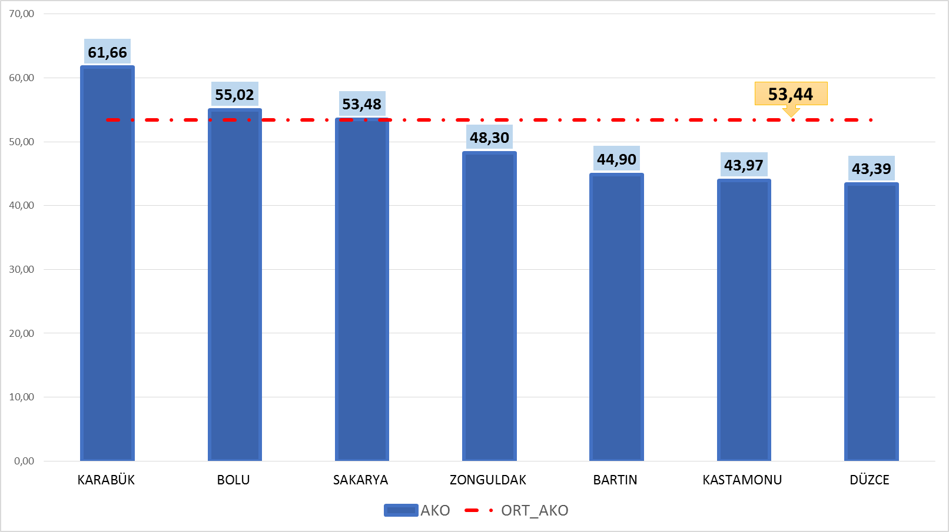
BARTIN-BOLU-DÜZCE-KARABÜK-KASTAMONU-SAKARYA-ZONGULDAKBALIKESİR-MANİSA İLLERİ AKO DEĞERLERİ
5
Notes:
HAZİRAN 2018 VERİLERİ ESAS ALINMIŞTIR.

Slide 3
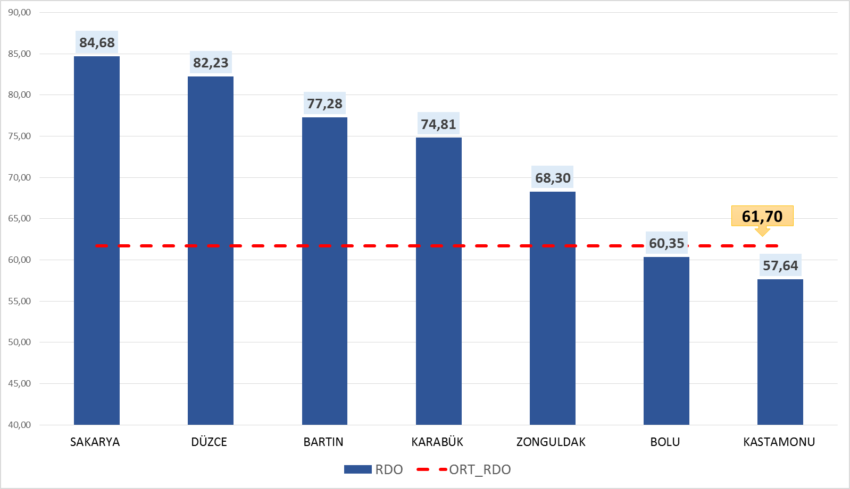
BARTIN-BOLU-DÜZCE-KARABÜK-KASTAMONU-SAKARYA-ZONGULDAKBALIKESİR-MANİSA İLLERİ RDO DEĞERLERİ
7

Slide 4
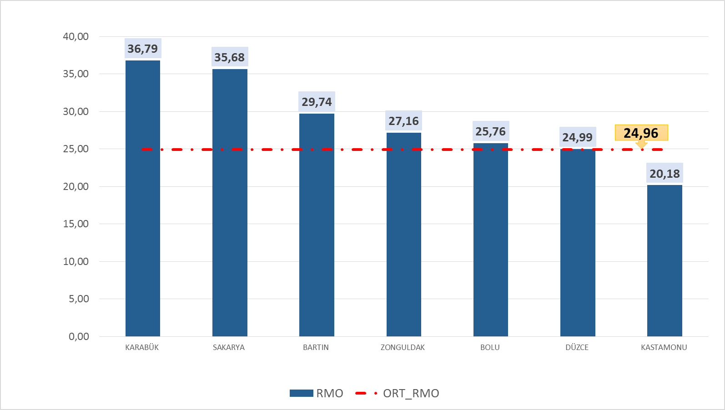
BARTIN-BOLU-DÜZCE-KARABÜK-KASTAMONU-SAKARYA-ZONGULDAKBALIKESİR-MANİSA İLLERİ RMO DEĞERLERİ
7

Slide 5
7

Slide 6
TEŞEKKÜRLER
Dr. Gül KERMAN gul.kerman@saglik.gov.tr mhrs.hastane@saglik.gov.tr

